Slide 1



삼양식품
a
페르소나 &
사용자 여정지도

Slide 2

목차
A table of contents.
01
페르소나
02
사용자 여정지도
03
개선 아이디어

Slide 3
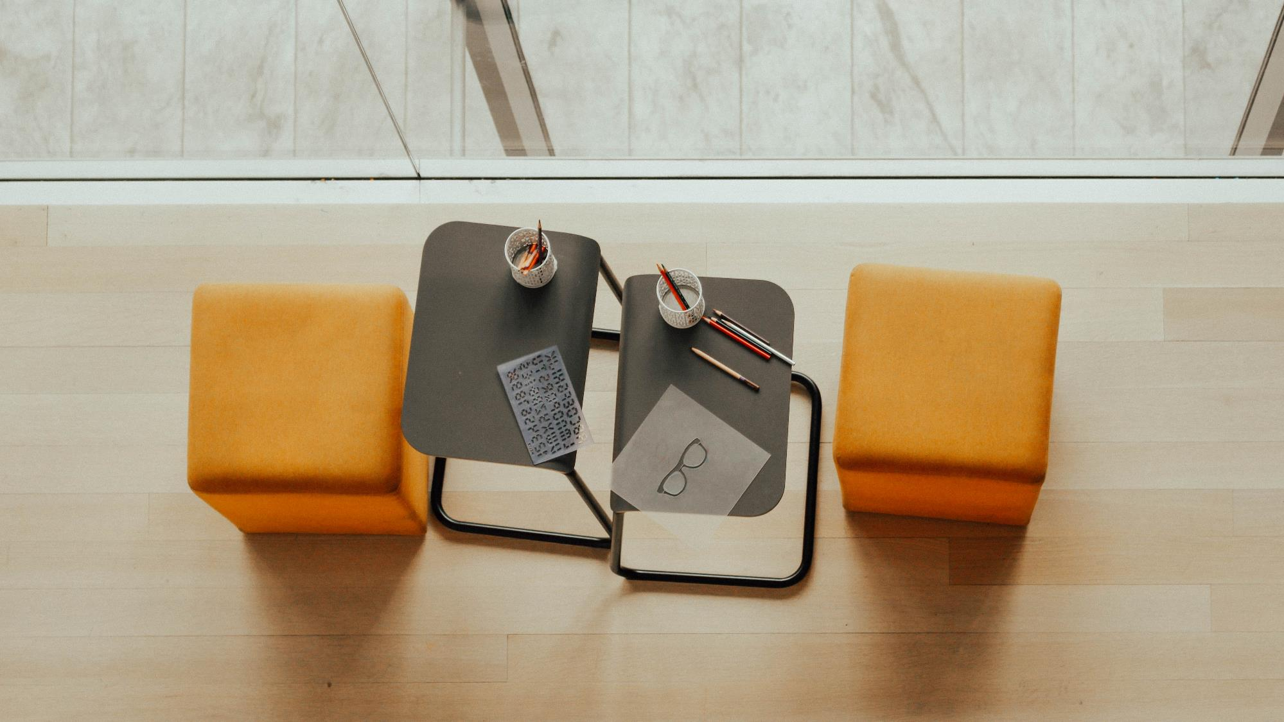
Part 1.
페르소나

Slide 4
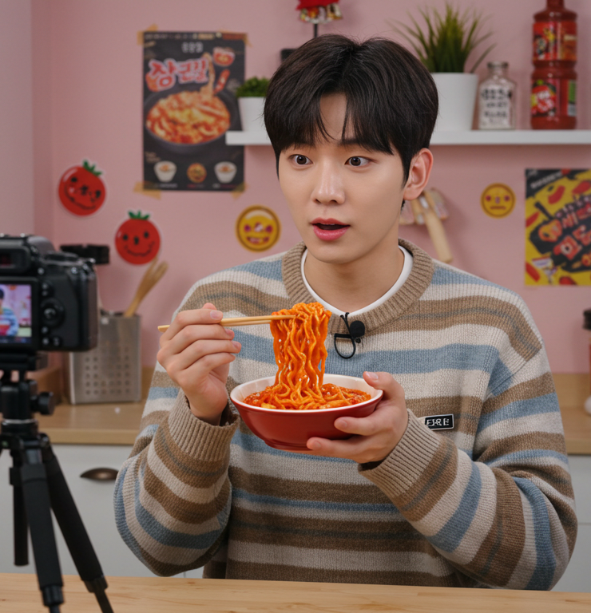
Part 1,
페르소나1
이름 : 박태훈
성별/나이: 남성 / 28세
수입: 중 (~3,000만 원/연)
직업: 요리 유튜버 및 SNS 푸드 인플루언서
성격 및 특징: 트렌디하고 호기심 많음. 실용적인 성격
기본
정보
새로운 푸드 컨텐츠를 기획해야해. 이번에는 라면으로 해볼까? 해당 제품 관련 뉴스나 이슈정보가 있으면 좋겠다. 그리고 관련 레시피 정보도 필요해. 참고할만한 사진이나, 영상있는지 봐야겠다.
동기
제품 관련 뉴스·보도자료
제품별 조리 레시피, 어울리는 소스 조합
고퀄리티 음식 사진/홍보 영상 자료
니즈

Slide 5
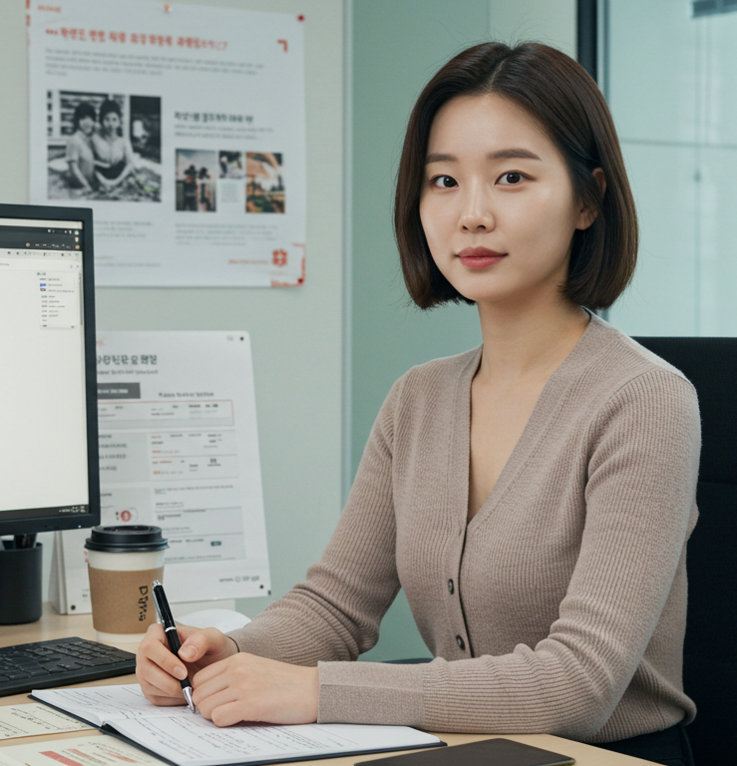
Part 1,
페르소나2
이름 : 김하늘
성별/나이: 여성 / 34세
수입: 중상 (~4,500만 원/연)
직업: 스파오 (SPAO) 마케팅팀 과장
성격 및 특징: 깔끔하고 분석적. 감성보다 논리 우선
기본
정보
회사 내부 회의 후, 삼양식품과 콜라보 진행 가능 여부와 콜라보 성공가능성을 알아보라는 지시가 있었음.
관련 자료를 검색하기 위해 삼양식품 홈페이지에 방문함
동기
제품 라인업을 직관적으로 파악가능
회사 정보 를 한눈에 직관적으로 파악 가능
(브랜드 연혁, 회사 이념 자료, 최신뉴스, IR 보고서, 주가 정보)
콜라보에 활용가능한 캐릭터와 관련 스토리라인
홍보에 쓰일 고해상도 이미지/로고/영상 자료
니즈

Slide 6
Part 2.
사용자 여정지도

Slide 7





Part 2,
사용자 여정
1. 식품회사 검색
2. 삼양식품 대문 진입
3. 회사소개, 브랜드 페이지 검색
4. 캐릭터, SNS 소식 검색
5. 평가
대만족
very happy
만족
happy
보통
neutral
화남
angry
매우 화남
very angry
[콜라보 대상 검색]
식품회사와 콜라보해서 제품 생산하고 싶어. 굿즈도 만들어서 이벤트 좀 열어야겠어.
요즘 뜨는 식품회사 없을까?
검색해보니 삼양식품이 캐릭터도 있네
음. 삼양식품은 유튜브, 인스타에 재밌는 영상이 많으니까 방문해볼까.
어떤 제품과 협업할지 브랜드 라인업도 확인해보고 싶어.
[삼양사이트 방문]
어? 대문이 너무 정적인 느낌이네. 재미없어. 업데이트 한지 조금 된건가?
원스크롤로 필요한 정보를 쉽게, 그리고 바로 찾고 싶은데.. 메뉴를 봐야겠네
메뉴도 상단에 너무 많아.
[회사 관련 자료 검색]
.기업 규모를 확인하려고 IR 자료를 찾았는데, 기본적인 재무정보는 있지만 더 직관적인 성장 과정이나 글로벌 시장 전략이 보이지 않네.
하지만, 회사가 역사도 깊고, ESG관련 뉴스가 있어서 탄탄하고 믿음직스러운 회사 같아. 주가도 상승세라 성장 중이네
[캐릭터 자료 검색]
캐릭터 관련 페이지는 보이지 않네. 홍보 영상 쪽에 있으려나. 유튜브까지 찾아서 들어가서 겨우 찾았네. 유튜브엔 재밌는 영상 많네.
캐릭터 관련 자료 좀 볼까.
캐릭터 스토리도 없네. 브랜드 컬래버레이션 사례를 정리한 곳이 있었으면 좋겠다.
[평가]
좋았던 점은 일단 회사가 요즘 사람들에게 관심도가 높고, 재무전문 CEO,로 교체됐다는 걸 보니, 안정적이고, 성장세의 회사임은 맞는 것 같아.
기업의 규모나 신뢰감은 확실히 전달됐어.
그런데 협업 사례, 캐릭터 스토리라인 정보, SNS, 영상 소스 소개가 많이 부족해.
캐릭터 관련 유튜브 영상도 매우 고퀄이야. 요즘 캐릭터로 좀 업그레이드 해서 스토리를 좀 더 보강하면 좋을 것 같아.
[회사,제품라인업 검색]
브랜드 라인업을 좀 더 직관적으로 보여주는 섹션도 있으면 좋겠어.
사이트 방문 전
사이트 방문 중
사이트 방문 후

Slide 8
Part 3.
개선 아이디어

Slide 9
Part 3,
개선 아이디어
1. 사용자 몰입도를 높이는 동적 UI/UX 개편
2. 제품군을 체계적으로 정리한 포트폴리오 통합 제공
3. 기업 연혁 및 발전사항 직관적 표시
4. 캐릭터 스토리 라인 구축하여 활용성 확대
5. 미디어 콘텐츠 및 레시피 정보 통합 제공
6. 컬래버레이션 사례 소개

Slide 10
감사합니다

